Slide 1
Классификация мотоциклов

Slide 2
Cтандартный (или дорожный) мотоцикл (Standard, Roadster)- наиболее универсальный, утилитарный тип мотоцикла, предназначенный для езды преимущественно асфальтированными дорогами. Все стандартные мотоциклы делятся на два подвида: классик и неоклассик. Классик (сlassic)- это дорожный мотоцикл с консервативными (ретро) внешностью и конструкцией. Мотоцикл классической компоновки как правило имеет телескопическую вилку, заднюю подвеску с двумя амортизаторами, круглую фару, прямую посадку пилота, неразвитую ветрозащиту. Неоклассик (neoclassic)— это дорожный мотоцикл в современном (слегка спортивном) дизайне. Отличия от классика – перевернутая вилка, элепсоидная или прямоугольная фара, моноамортизатор.

Slide 3
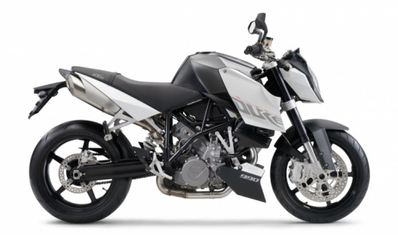
Спортивные мотоциклы. Спортбайк (sportbike) - мотоцикл, конструкция которого направлена на достижение максимальной скорости. Большое внимание при этом уделяют аэродинамике, поэтому для спортбайков характерно развитое облицовки, закрывающей все основные агрегаты, и эффективный обтекатель. Для спортбайков также характерна посадка с сильным наклоном вперед, когда пилот почти лежит на боку, но руки при этом - расслабленны и едва касаются руля. Эти мотоциклы отличаются острым, точным управлением, оборудованы эффективными тормозами и форсированными, высокооборотистыми двигателями. Особенности конструкции, которые способствуют достижению максимального результата на треке, в то же время создают некоторые сложности при повседневной езде, особенно для неопытных мотоциклистов, а также делают утомительными поездки на большие расстояния.

Slide 4
Внедорожные мотоциклы . Кроссовые мотоциклы предназначены для кроссовых мотогонок. Зачастую снабжены двухтактными двигателями, имеют малый вес, прочную раму, надежную длинноходную подвеску плюс мощный мотор. Очень часто кроссовые мотоциклы не оборудованы светотехническими приборами и заводятся кик-стартером. Эндуро (enduro) – это мотоцикл для внедорожного туризма, для гонок по бездорожью или специальным трассам, подобным кроссовым, на большие расстояния.. Мотарды (мotard, supermoto) представляют собой мотоцикл эндуро, оборудованный 17-дюймовыми колесными дисками, шоссейной резиной, более мощными тормозами и подвесками, настроенными для езды по асфальту.). Триальный мотоцикл (trial motorcycle) — легкий мотоцикл для преодоления специально построенных или естественных препятствий.

Slide 5
Мотоциклы двойного назначения. Мотоцикл двойного назначения (dual-sport или dual purpose) — тип мотоцикла, предназначенный для передвижения как по асфальтовым дорогам, так и по пересеченной местности, и технически оснащенный в соответствии с требованиями безопасности дорожного движения (то есть имеет внешние световые приборы, звуковой сигнал, номерной знак, а содержание вредных веществ в отработанных газах или их дымность не превышает установленные стандартами нормы).

Slide 6
Крузер - мотоцикл, стилистически близкий к бобберам и чопперам, однако отличающийся от них большими размерами, массой и лучшей приспособленностью к дальним поездкам. Крузеры, как правило, имеют высокий руль, каплевидный бак и одинакового размера колеса. Но встречаются и такие крузеры, у которых заднее колесо шире и чуть меньше переднего. Среди крузеров выделяют еще пауэр-крузеры и люкс-крузеры. Пауэр-крузеры (power cruiser) – это крузеры с двигателями большой кубатуры и мощностью более 100 л.с. Они оснащены соответствующей их мощи тормозами, вилкой перевёрнутого типа и усиленной конструкцией. Основные представители: Harley-Davidson VRSCA V-Rod, Honda VTX-1800, Suzuki Intruder M1800R, Yamaha XV-1700 Warrior, Yamaha V-Max, Yamaha VMAX и другие.

Slide 7
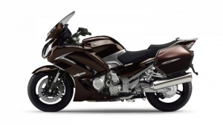
Туреры (tourer) - туристические мотоциклы, предназначенные для дальних путешествий; делятся на люкс-туреры и спорттуреры. Люкс-туреры (luxury tourer, lux tourer) - это дорогие аппараты с высоким уровнем комфорта, развитой ветрозащитой и большим количеством дополнительного оборудования: багажные кофры, подогрев рукояток руля, навигационные системы и т. д. Спорттуреры отмечаются мощными двигателями и тормозными системами, однако, по сравнению с трековими спортбайками, обеспечивают удобную посадку и вообще значительно более высокий уровень комфорта

Slide 8
Мотовездеход (ATV, all-terrain vehicle) — транспортное средство, похожее на мотоцикл. Согласно стандарту ANSI, мотовездеход должен иметь следующие признаки:1) шины, рассчитанные на низкое давление; 2) водитель сидит верхом на сиденье; 3) руль велосипедного типа; 4) быть одноместным или двухместным. Часто к мотовездеходам причисляют квадроциклы.

Slide 9
Кастом (custom – «изготовленный на заказ») — транспортное средство (чаще используется по отношению к мотоциклам), изготовленное в единственном или крайне малом количестве экземпляров, обычно это иначе оформленные или полностью переделанные серийные модели мотоциклов. Основная идея такого транспортного средства в том, чтобы он максимально удовлетворял потребностям и представлениям владельца о мотоцикле. В 1990-х гг. и по настоящее время очень дорогие кастомы, произведенные специализированными мастерскими (наиболее известными можно считать Orange County Choppers и West Coast Choppers Джесси Джеймса), являются статусными символами. Нейкед (naked bike - "голый", "обнаженный") - стиль мотоцикла, характерным и отличительным признаком которого является отсутствие пластиковой облицовки. По своим же техническим параметрам нейкед байки практически ничем не отличаются от стритфайтеров или дорожных неоклассиков. По сути нейкед это и есть стритфайтер или неоклассик, но только «голый» - без пластиковых обтекателей.

Slide 10
Колясочный мотоцикл (Sidecar) — трёхколёсное транспортное средство, состоящее из двухколёсного мотоцикла и жёстко присоединённой к нему сбоку коляски с одним колесом. Ранее мотоциклы с коляской были популярны в качестве дешёвого заменителя легкового автомобиля, но сейчас их выпуск невелик.

Slide 11
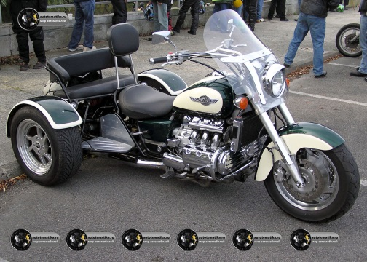
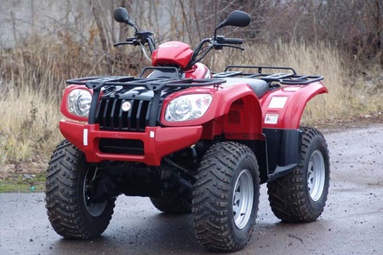
Трайк (trike) - трехколесный мотоцикл, бывает в двух вариантах: дельта и тедпол.
Дельта трайк (delta trike) имеет одно колесо спереди и два сзади, а тедпол трайк
(tadpole trike) имеет два колеса впереди и одно сзади.
Квадроцикл (quadru- «четырёх-» и др.-греч. ϰύϰλος «круг») — транспортное с
редство с четырьмя колесами.

Slide 12
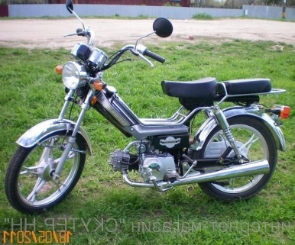
Скутер (от англ. to scoot — бежать стремглав; удирать, давать дёру) — мотороллер, разновидность лёгкого мотоцикла, двигатель которого расположен сзади под сидением. Мопед (moped)- двух- или трёхколёсное транспортное средство с двигателем объёмом не более 50 см³ и максимальной конструктивной скоростью не более 50 км/ч (согласно российским ПДД; в других странах могут быть другие определения).Разграничение мотоциклов и мопедов в ПДД связано с тем, что мотоцикл может ехать в общем потоке автомобилей, а мопед едет существенно медленнее. Популярность мопедов определяется в первую очередь тем, что они не требуют государственной регистрации, техосмотров и обязательного страхования; для управления мопедом не требуется водительского удостоверения (есть страны, где это не так). Кроме того, мопеды стóят довольно дёшево и расхо/strongдуmopedют мало бензина.

